Slide 1
CURSO QLIK-CLI
JULHO 2022
Rodrigo Soares da Silva

Slide 2
Links de Apoio
Qlikdev - Outras ferramentas e tutoriais estão disponíveis aqui: https://qlik.dev/
Qlik-cli - Documentação específica do Qlik-Cli: https://qlik.dev/libraries-and-tools/qlik-cli
Chocolatey - Ferramenta de apoio para manutenção, instalação de ferramentas, módulos de linha de comando: https://chocolatey.org/
Jq - modulo para filtros, mudanças no resultado para ferramentas, módulos de linha de comando: https://stedolan.github.io/jq/
PowerShell Guia - Github com um extenso guia sobre PowerShell: https://github.com/danieldonda/PowerShell
Meu Repositório Qlik-Cli no GitHub - digaosss70/Qlik-Cli: Repositório sobre Qlik-Cli (github.com)

Slide 3

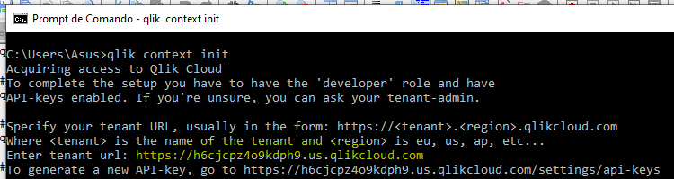
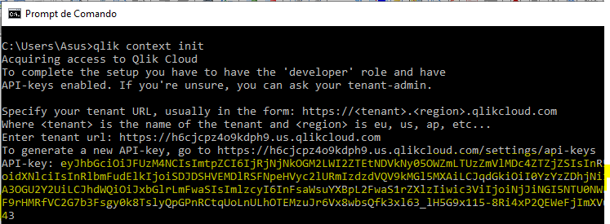
Primeiros Passos “Logando” no “tenant” (Ambiente)
Após instalar é necessário “logar” no “tenant” desejado, para isso é necessário saber a url e chave:
Acesse seu Qlik-Saas > Acesse seu perfil > Configurações de Perfil > Chaves de Api:
Gere uma nova chave e salve em um lugar seguro.
1
2
3
Comando(s) Usado(s) aqui:
qlik context init

Slide 4
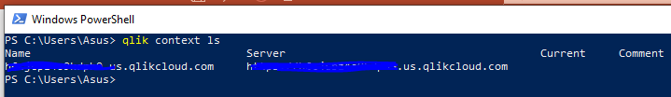
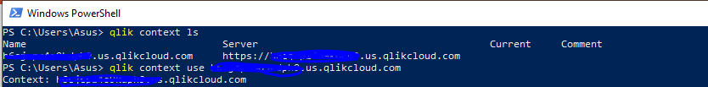
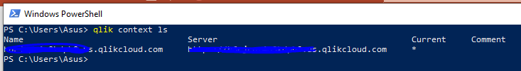
Listar “tenants” (Ambientes) Logados
Para saber quais “tenants” você está logado use o comando qlik contexto ls
Observe que a coluna “Current” não está preenchida, use o comando qlik contexto use nome_ambiente
Agora se usarmos o comando qlik contexto ls teremos o resultado abaixo, já com o campo “Current” preenchido:
Comando(s) Usado(s) aqui:
qlik context init
qlik context ls
qlik context name_que_aparece_no_contexto_ls

Slide 5
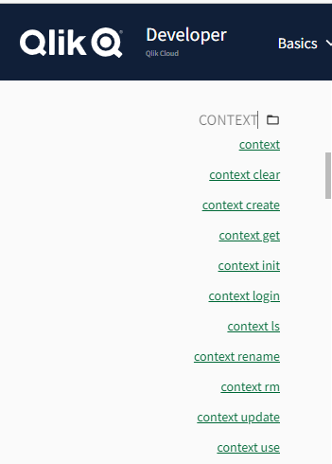
Comandos Context
Estes são os comandos de Julho de 2022, eles podem ser alterados ou expluídos, novos comandos podem entrar.
CONTEXT
context
context clear
context create
context get
context init
context login
context ls
context rename
context rm
context update
context use

